Slide 1
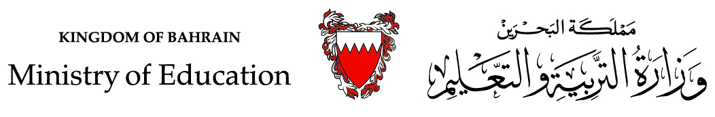
سُورةُ النَّصْر
صفحة من 61 إلى 63
التربية الإسلامية – الجزء الثاني
الصف الثاني الابتدائي
الفصل الدراسي الثاني
وزارة التربية والتعليم –الفصل الدراسي الثاني 2020-2021م

Slide 2

التربية
الإسلامية
سُورةُ النَّصْر
أهداف الدرس
يحاكي النَّموذج في تلاوة السورة تلاوة سليمة.
يعرف معاني مفردات السورة.
يوضح المعنى الإجمالي للسورة.
يقرأ السورة قراءة تسميع صحيحة.

Slide 3

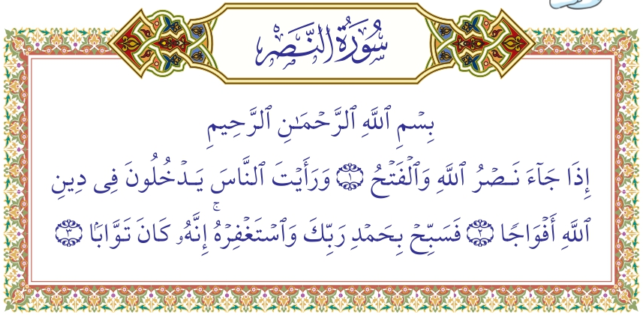
التربية
الإسلامية
سُورةُ النَّصْر
قال تعالى:
وزارة التربية والتعليم –الفصل الدراسي الثاني 2020-2021م

Slide 4
التربية
الإسلامية
سُورةُ النَّصْر
الكلمــة
نَصْرُ اللهِ
أتدرَّبُ على قراءة الكلمات
فَسَبِّح بِحَمْدِ رَبِّكَ
وَاسْتَغْفِرْهُ
وزارة التربية والتعليم –الفصل الدراسي الثاني 2020-2021م

Slide 5
التربية
الإسلامية
سُورةُ النَّصْر
الكلمة | معناها
الفتح | فتح مكة
دينُ الله | الإسلام
أتعرّف معاني المفردات:
أفواجًا | جماعات
فسبِّح بحمد ربك واستغفره | أكْثِرْ من قول: (سُبْحَانَ الله، الحمدُ لله، أستغفرُ الله)
توَّابًا | كثير القبول لتوبة عباده
وزارة التربية والتعليم –الفصل الدراسي الثاني 2020-2021م

Slide 6
التربية
الإسلامية
سُورةُ النَّصْر
اختر المعنى المناسب للكلمات في الجدول الذي أمامك:
نشاط
كثير القبول لتوبة عباده.
جماعات.
فتح مكة.
الإسلام.
نموذج الإجابة
المعنى
الكلمة
توَّابا
الفتح
أفواجا
دينُ الله
وزارة التربية والتعليم –الفصل الدراسي الثاني 2020-2021م

Slide 7
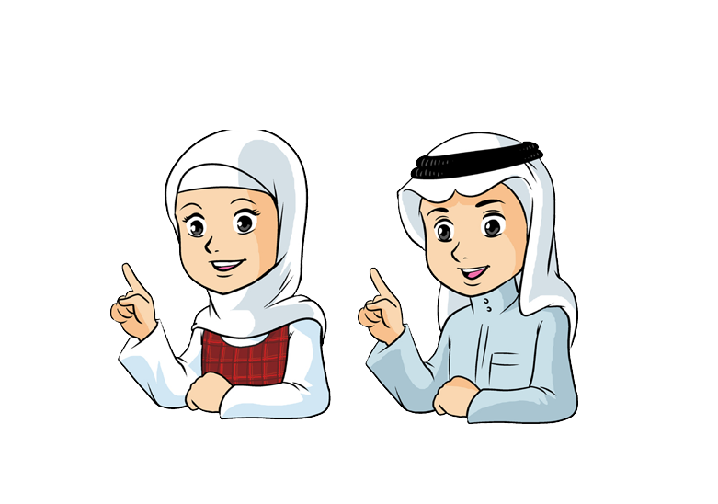
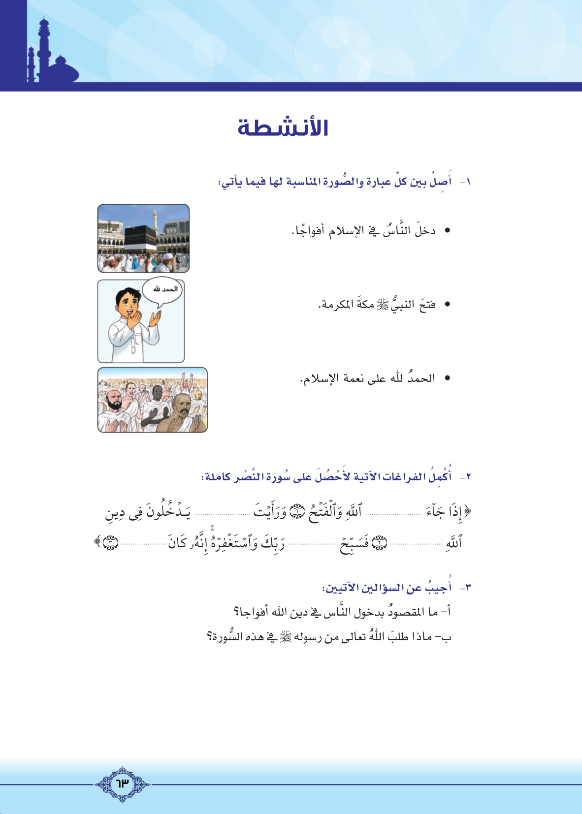
التربية
الإسلامية
سُورةُ النَّصْر
نموذج
الإجابة
نشاط
أَصِلُ بين كل عبارة والصورة المناسبة لها فيما يأتي:
• دخلَ النَّاسُ في الإسلام أفواجًا.
• فتح النبيﷺمكة المكرمة.
• الحمدُ لله على نعمة الإسلام.
وزارة التربية والتعليم –الفصل الدراسي الثاني 2020-2021م

Slide 8
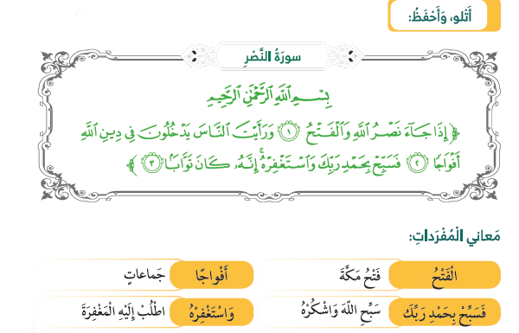
التربية
الإسلامية
سُورةُ النَّصْر
أتعرّف المعنى الإجمالي للسورة:
بعد أن فتحَ الله مكة المكرمة، دخل النَّاسُ في دين الله أفواجًا.
الإسلامُ نعمةٌ من نعم الله تعالى.
المؤمنُ يحمدُ اللهَ على نعمه، ويستغفرُه دائما.
وزارة التربية والتعليم –الفصل الدراسي الثاني 2020-2021م

Slide 9
التربية
الإسلامية
سُورةُ النَّصْر
نموذج
الإجابة
أكمل الفراغات الآتية لأحصُلَ على سُورة النَّصْر كاملة
نَصۡرُ
﴿ إذَا جَآءَ ........ ٱللَّهِ وَٱلۡفَتۡحُ (1) وَرَأَيۡتَ ............ يَدۡخُلُونَ فِي دِينِ ٱللَّهِ .............. (2) فَسَبِّحۡ ............ رَبِّكَ وَٱسۡتَغۡفِرۡهُۚ إِنَّهُۥ كَانَ .........(3) ﴾
ٱلنَّاسَ
تَوَّابَۢا
بِحَمۡدِ
أَفۡوَاجًا
1
ما المقصودُ بدخول النَّاس في دين الله أفواجا؟
المقصود أن الناس أي العرب وغيرهم، يدخلون في دين الله جماعات فوجا بعد فوج.
نشاط
2
ماذا طلبَ اللهُ تعالى من رسولهﷺ في هذه السُّورة؟
طلب الله تعالى من رسوله ﷺ بأن يسبح الله ويشكره ويستغفره.
3
وزارة التربية والتعليم –الفصل الدراسي الثاني 2020-2021م

Slide 10
التربية
الإسلامية
سُورةُ النَّصْر
نموذج الإجابة
النشاط الإثرائي
نميز معًا متى نشكر الله تعالى، ومتى نستغفره، ومتى نسبحه، بوضع إشارة (√)
في العمود المناسب:
الموقف | أَشْكُر الله تعالى | أَسْتَغِفر الله تعالى | أُسَبِّحُ الله تعالى
انْشَغَلْتُ بِاللَّعِبِ، وَنَسيتُ أَمْرًا طَلَبَتْهُ مِنّي أُمّي
رَأَيْتُ قِطَّةً تُدافعُ عَنْ صَغيرها بِقُوَّةٍ
حَفِظْتُ سورةَ النَّصر
√
√
√
وزارة التربية والتعليم –الفصل الدراسي الثاني 2020-2021م

Slide 11
-
التربية
الإسلامية
سُورةُ النَّصْر
املأ الخريطة المفاهيمية بما يناسب.
نشاط ختامي
سُورةُ النَّصْر
نموذج الإجابة
وضح المعنى الإجمالي للسورة:
........................................................................................
........................................................................................
................................................................................................................................................................................
بيّن معنى المفردات الآتية:
ـ الفتح: ..................................
. دينُ الله: ...............................
. أفواجا:................................
. توَّابا:....................................
. فسبِّح بحمد ربك واستغفره: ...........................................
فتح مكة
الإسلام
ــ بعد أن فتحَ الله مكة المكرمة، دخل النَّاسُ في دين الله أفواجًا.
جماعات
كثير القبول لتوبة عباده
ـ الإسلامُ نعمةٌ من نعم الله
أكْثِرْ من قول: (سُبْحَانَ الله، الحمدُ لله، أستغفرُ الله)
ـ المؤمنُ يحمدُ اللهَ على نعمه، ويستغفرُه دائما.
وزارة التربية والتعليم –الفصل الدراسي الثاني 2020-2021م

Slide 12
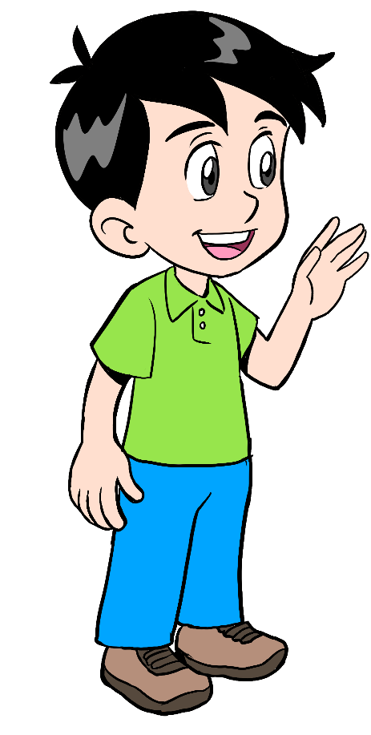


التربية
الإسلامية
سُورةُ النَّصْر
انتهى الدرس
وزارة التربية والتعليم – الفصل الدراسي الثاني 2020-2021م

